Slide 1
NAŠ RAD S GLINOM

Slide 2
RADILI SMO S BIJELOM GLINOM

Slide 3
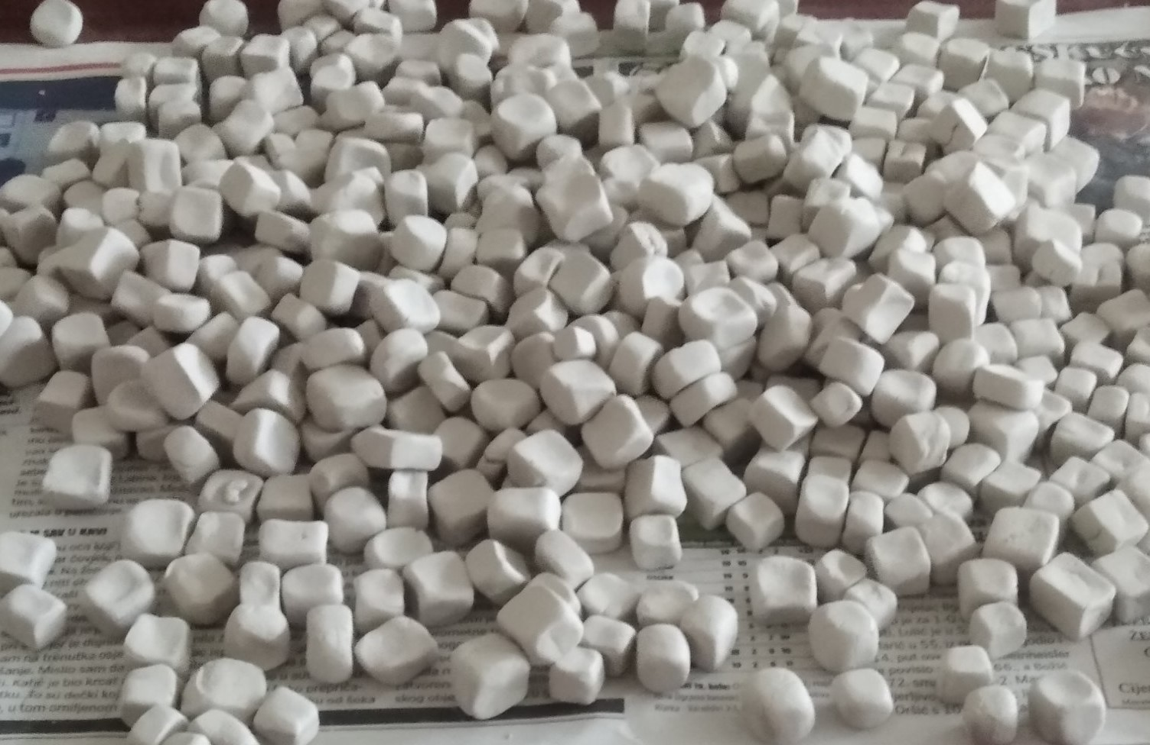
NAJVIŠE VREMENA RADILI SMO KOCKICE

Slide 4
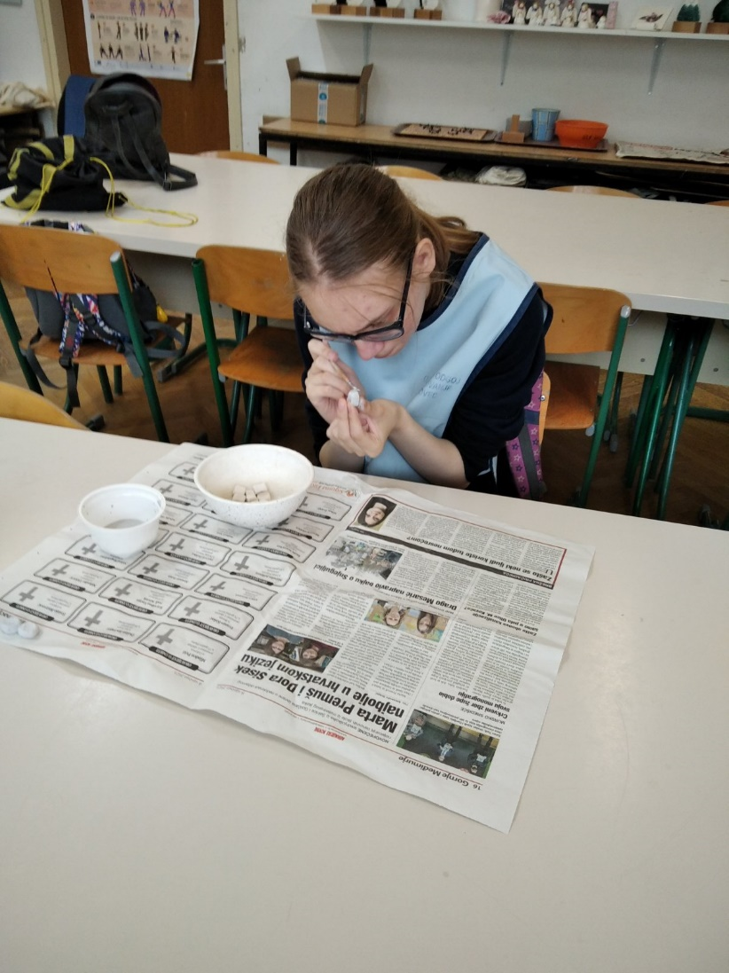
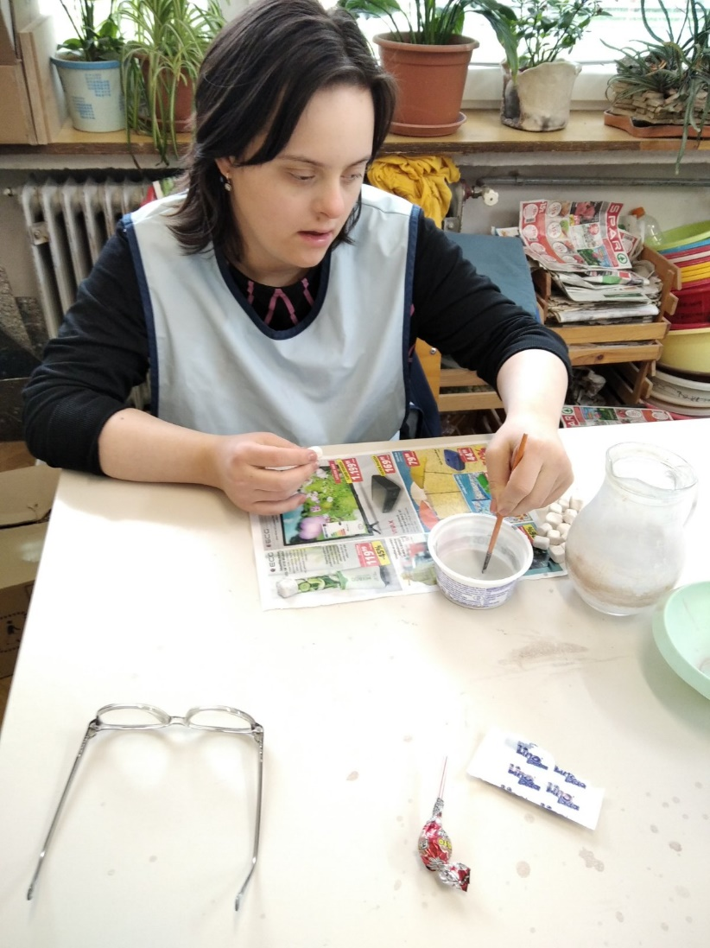
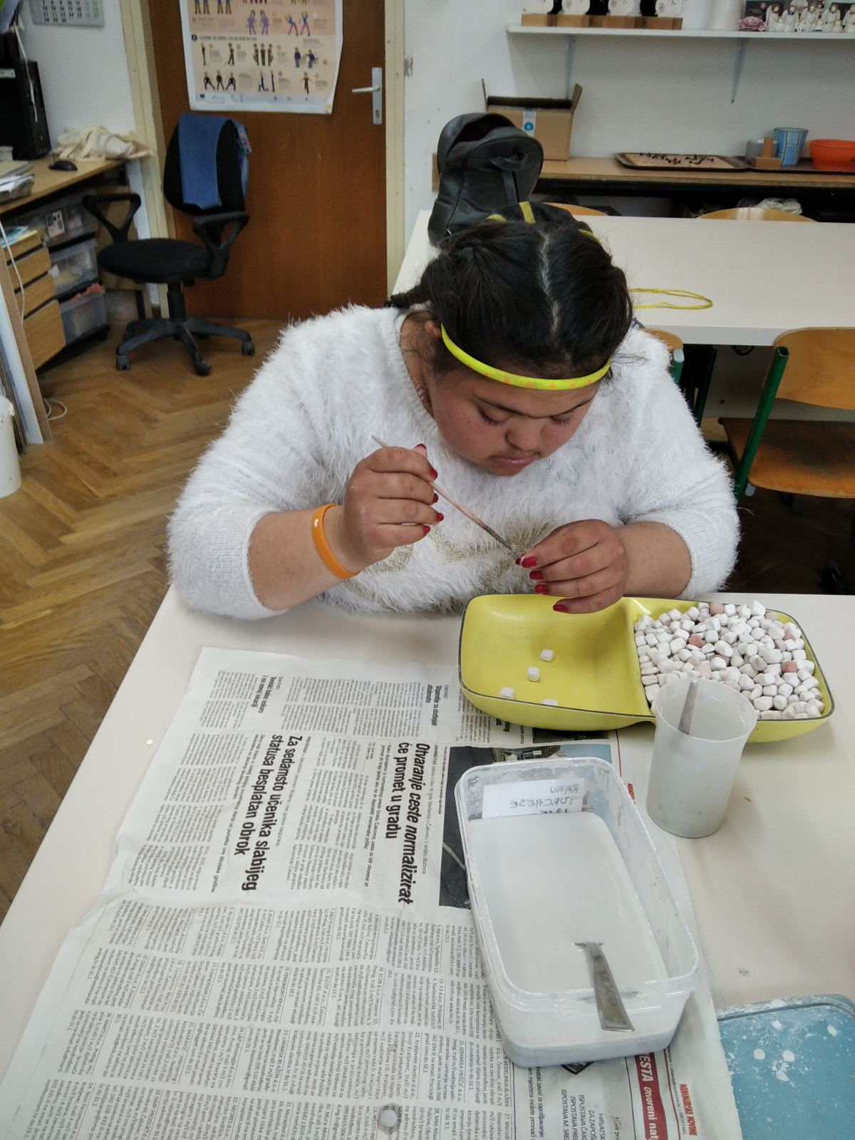
KOCKICE SMO BOJALI BOJAMA ZA GLINU

Slide 5
OBOJANE KOCKICE STAVLJALI SMO NA PODLOGE ZA PEČENJE

Slide 6
NOSILI KOCKICE U PEĆ

Slide 7
RAZVRSTAVALI SMO PEČENE KOCKICE

Slide 8
USITNJAVALI OSTATKE GLINE

Slide 9
SLAGALI MOZAIK SLIKE

